Slide 1

GAMMA
GELİŞTİRİLMİŞ AKILLI MEKANLAR İÇİN MÜHENDİSLİK ARAÇLARI
Ekİm 2018

Slide 2
SUNUM İÇERİĞİ
Erste Yazılım kimdir, amacı ve vizyonu
Gamma projesi (Geliştirilmiş Akıllı Mekanlar İçin Mühendislik Araçları)
Müşteri segmenti ve pazarı
İçeriği ve Özellikleri
Kazanımlar
Kullanım Alanları
Senaryolar
Referanslar ve diğer projeler

Slide 3
ERSTE YAZILIM
AMACI VE VİZYONU
Uluslarası bir Arge firması olarak 2007’de Ankara’da kuruldu.
ITEA/KOSGEB/ TUBITAK destekli projelerde faaliyet göstermektedir.
FAALİYET ALANLARI :
  Video ve medya yayınlama, dağıtımı ve akışını sağlama
  Mobil ve web uygulamalar
  Nesnelerin interneti
  Kurumsal yazılım çözülümleri
AMAÇ:
  Nesnelerin interneti (IOT) konusunda uzmanlığımızı geliştirmek
  IOT destekli ürünler geliştirmek
VİZYON:
  POC’den ürünleştirme noktasına taşıma
  ARGE faaliyetlerimizin markalaştırma yönünde adımlar atmak ,
  Yurt içi ve yurt dışında pazarlama faaliyetlerini arttırma

Slide 4
  GAMMA-
  Kullanılan Teknolojiler ve
  Özellikler
Kullanılan teknolojiler aşağıdaki gibidir :
  RESTFUL API (ExpressJS ile)
  Mongo DB (data storage)
  NodeJS(Back end)
  Zigbee and Zwave(Communication services)
Uygulama
  Veri , yetenek,veri tipi, fonksiyon, servis, sistem bileşenlerinden oluşmaktadır

Slide 5
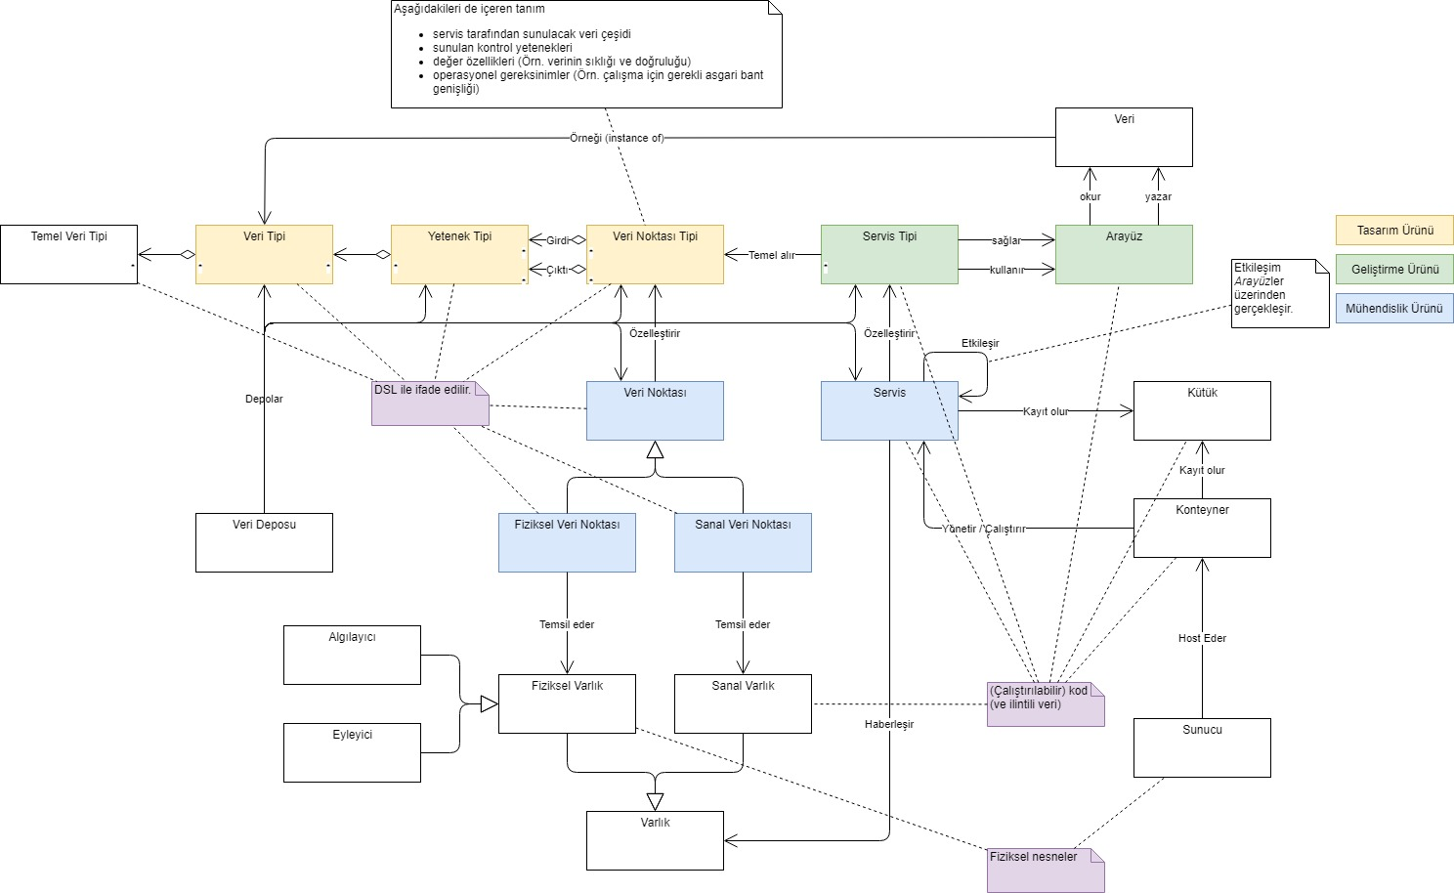
  GAMMA-
  Yazılım Mimarisi

Slide 6








GAMMA
alan mühendisi
GAMMA back end
yazılım mühendisi
GAMMA front end
HTML
sistem mühendisi
konteyner
kurulum teknisyeni

Slide 7
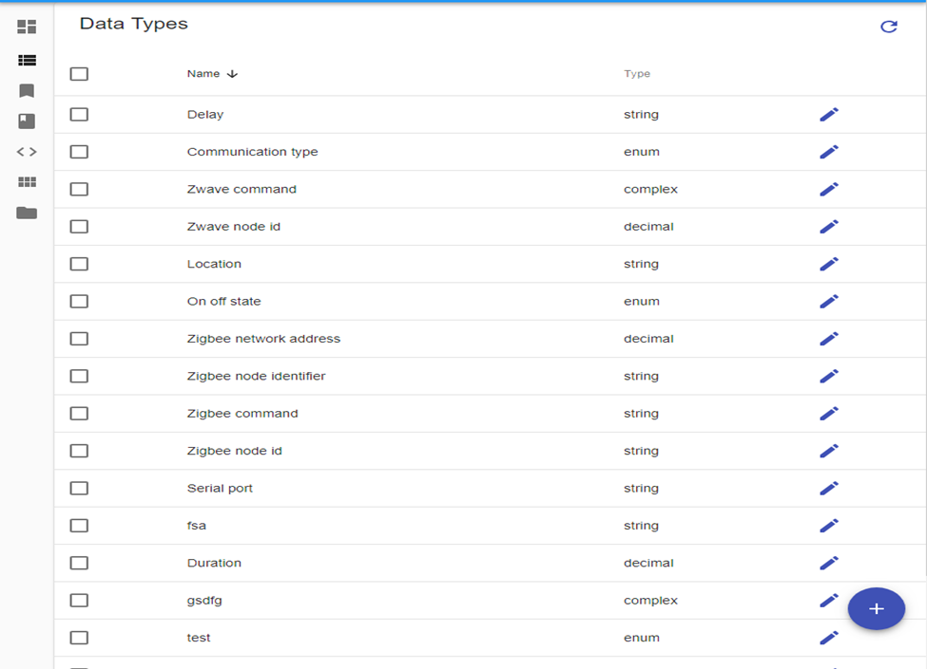
GAMMA
Şekil 3 Veri Tiplerinin oluşturulması

Slide 8
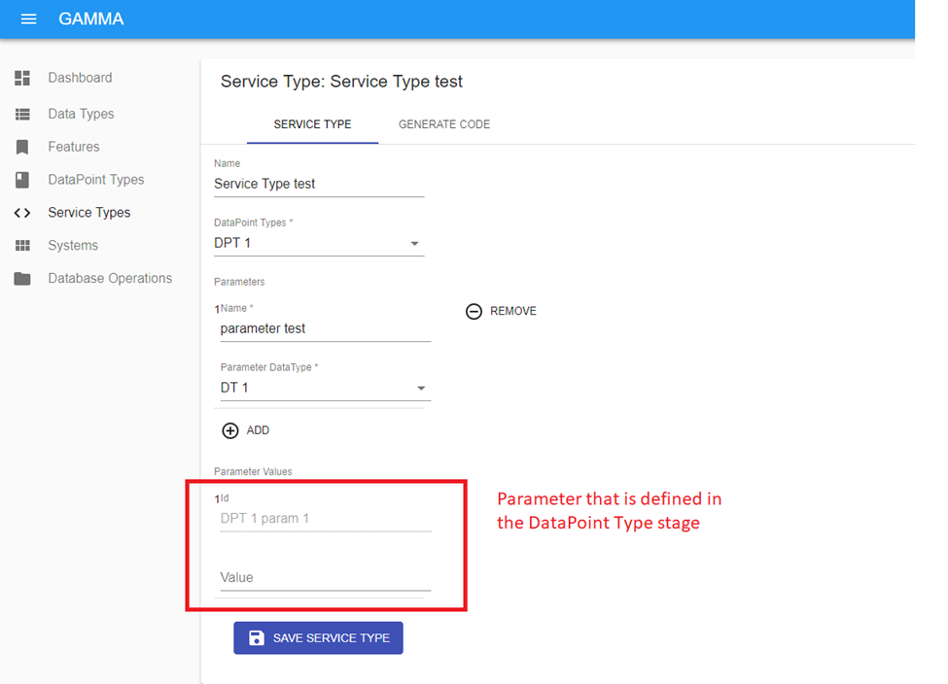
GAMMA
Şekil 4 Servis Tiplerinin Yaratılması

Slide 9
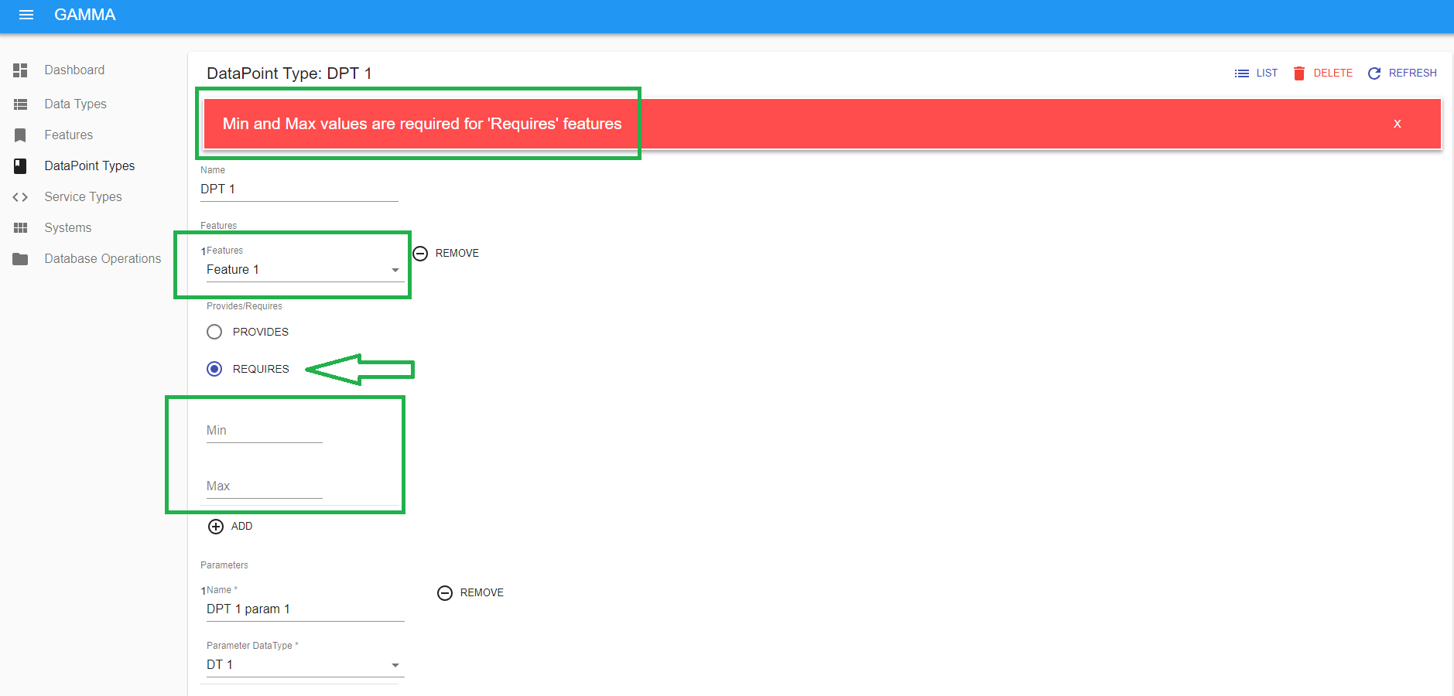
GAMMA
Şekil 5 Veri noktalarının oluşturulması

Slide 10
GAMMA-
Yaşam Alanları Modelleme Ve Servis Modülü Geliştrme Platformu
Bina ve kat modelleme ve görselleştirme tool’u iki boyutlu yapılacak şekilde geliştirilmiştir
Gamma’nın ön yüzü ile entegre biçimde çalışır.
Özellikler:
  Bina modelleme, görselleştirme(iki boyutlu ortamda)
  Kat modelleme, görselleştirme (iki boyutlu ortamda )
  Envanter ve stok yönetimi
  Servis ekleme
  Sensörleri yerleştirme
  Servislerle sensörleri ilişkilendirme

Slide 11
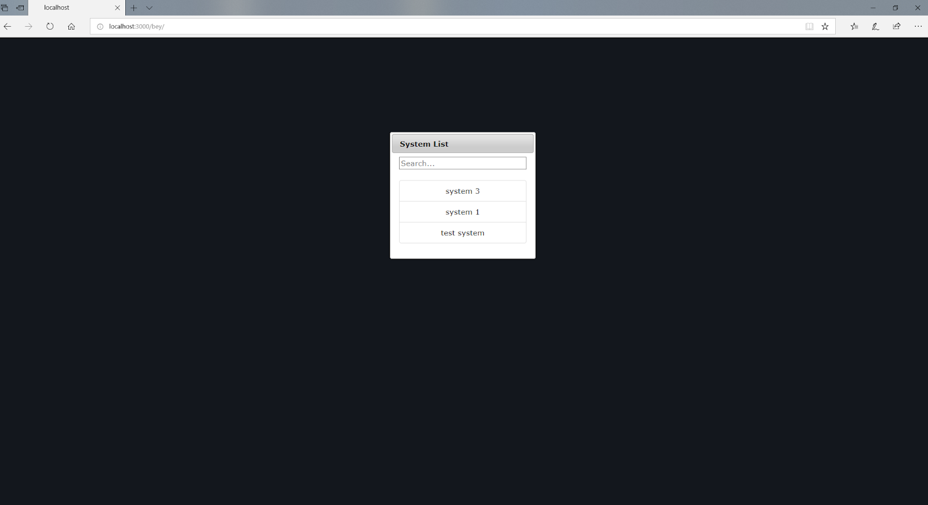
Şekil 6 Sistemin listeden seçilmesi

Slide 12
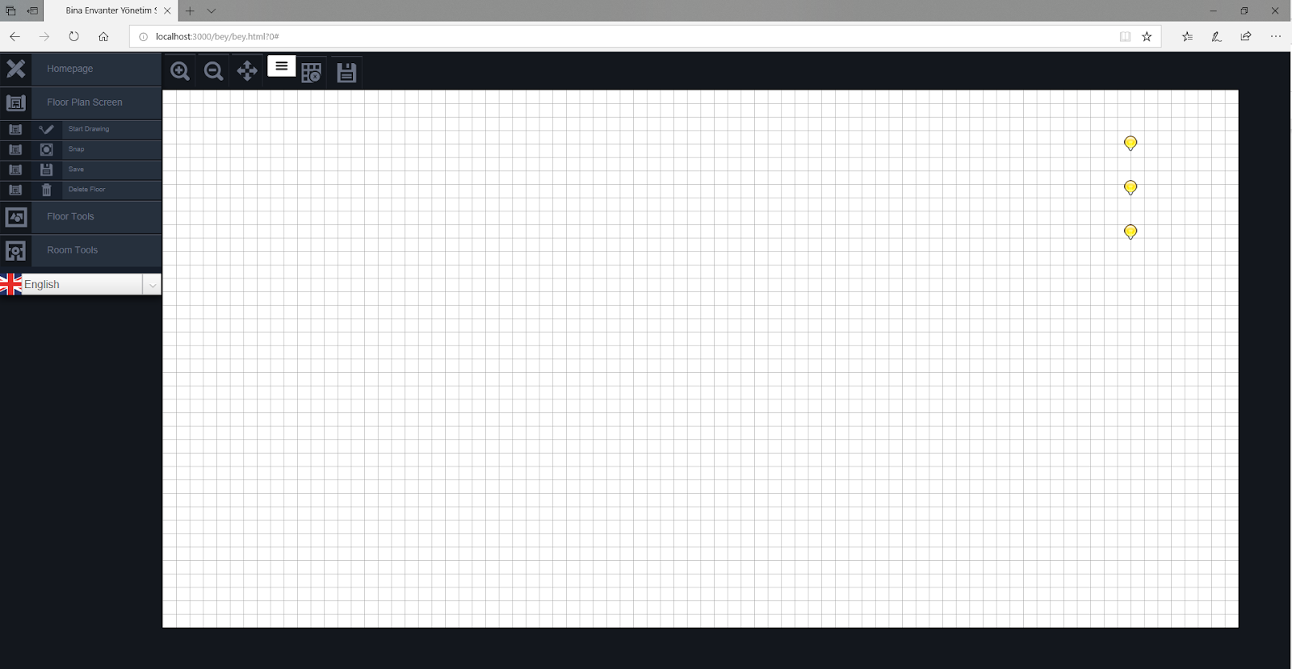
Şekil 7 Oda Tasarımının Yaratılması

Slide 13
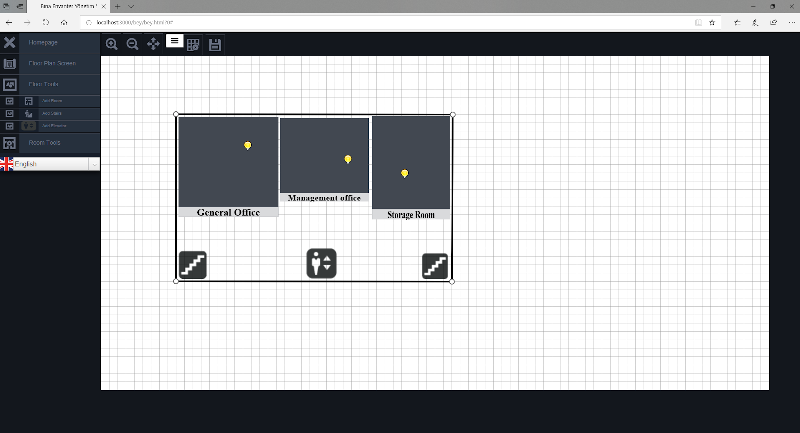
Şekil 8 Oda ve Cihaz Kurulum Arayüzü

Slide 14
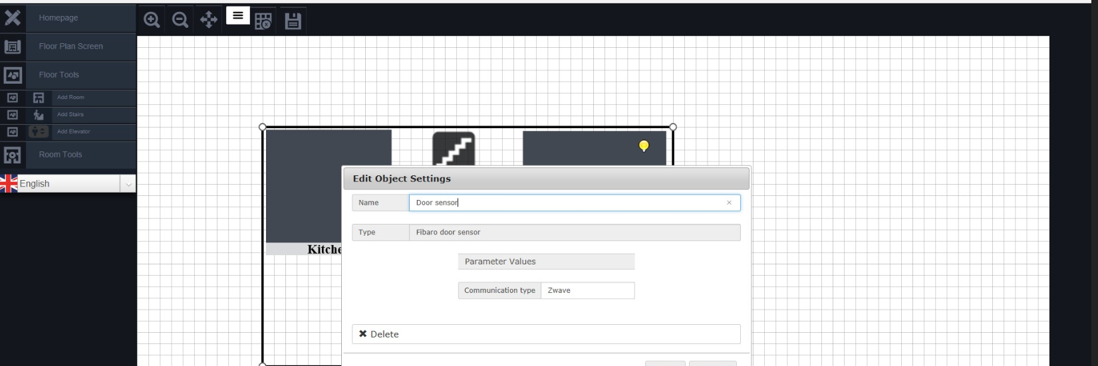
Şekil 9 Kapı sensörünün oda içerisine yerleştirilmesi

Slide 15
Kazanımlar
Bu proje akıllı binalar ve ortam başlıkları kapsamında olup, bina içi kullanılan cihazların herhangi insani bir müdahale olmaksızın otomatik olarak çevredeki koşullara göre çalışması ve hizmet sağlaması, daha güvenilir, sistematik, kolay kullanılır ve elverişli bir ortam yaratılması amaçlanmaktadır.
GAMA projesi çevredeki dış faktörleri kontrol ederek (enerji kullanımı ısıtma sistemi kontrolü, hava akımı, karbon salınım kontrolü vb ) :
  Çevrede bulunan insanlara konforlu ve ferah bir ortam sağlama bu sayede hem enerji tasarrufu sağlama, hem de maliyeti minimize etme amacındadır.
Ortamdaki kullanılan farklı sistemlerin birbirine olan bağlımlılıklarının minimize edilmesi sağlanılarak , bir cihazda gerçekleşen karşılabilecek soruna karşı akıllı sistemler sayesinde hızlı bir müdahale ortamı sağlanması amaçlanmaktadır.
Bu proje kapsamında çevre modellemesi(oda , kat planlaması ve cihaz yaratılması vb.) yapan bir yaşam platformu geliştirilmiştir.

Slide 16




Referanslar
SecureGrid : Enerji arzının siber ve fiziksel güvenliği
BaaS (Building as a service): Binalarda açık alanlar arasında gereksinimlerin karşılanması
GAMMA : Gelişmiş Akıllı Alanlar için Mühendislik Araçları
OPTIMUM : Optimize edilmiş Endüstriyel IoT / Endüstri 4.0 çözümleri
MOTAT : Tıbbi atık izleme projesi
IVME : Video ve medya yayıncılığı çözümü
MOS2S : Medya Orkestrasyonu
INSIST : Kamusal alanlar için akıllı bağlantı çözümü

